Slide 1

Homework
Final Project - Stage 2
Kelompok 3
1. Muhammad Cikal Merdeka
2. Maulana Rifan Haditama
3. Maulana Ibrahim
4. Maria Meidiana Siahaan
5. Revita Rahmadini
6. Nugraha Eddy Wijayanto
7. Mochamad Ali Mustofa

Slide 2
Dataset
Loan Prediction Based on Customer Behavior
https://www.kaggle.com/datasets/subhamjain/loan-prediction-based-on-customer-behavior

Slide 3
GitHub Repository
Dackers Final Poject Repository
https://github.com/mcikalmerdeka/Dackers

Slide 4
STAGE 2
(Selengkapnya Pada File Codingan)

Slide 5
1. Data Cleansing
A-C. Pada stage sebelumnya telah ditemukan bahwa dalam dataset ini tidak terdapat missing values, duplicated values, dan outliers.
Beberapa tahapan cleaning dilakukan pada feature categorical yang memiliki unique values yang cukup banyak seperti State dan City dimana ditemukan kasus yang memiliki nama mirip State Uttar_Pradesh & Uttar_Pradesh[5], City Aurangabad & Aurangabad[39], dan City New_Delhi dan Delhi_city.
D. Feature Transformation
Melakukan pengubahan terhadap skala distribusi data menggunakan normalization (MinMaxScaler) atau standardization (Z-score normalization) untuk fitur bertipe data numerikal. Untuk pemilihannya akan digunakan bergantung pada hasil pada proses modelling nantinya

Slide 6
1. Data Cleansing
E . Feature Encoding
Melakukan encode untuk fitur bertipe data categorical menggunakan beberapa metode tergantung apakah tipe datanya nominal atau ordinal dan beberapa pertimbangan lain seperti unique values yang sangat banyak, feature dan metode yang digunakan antara lain :
Label Encoding : Married/Single, House_Ownership, Car_Ownership, dan beberapa feature baru dari hasil feature extraction
Frequency Encoding : Profession, City, State
One Hot Encoding : Profession_Grouping
Binary Encoding : Profession, City, State

Slide 7
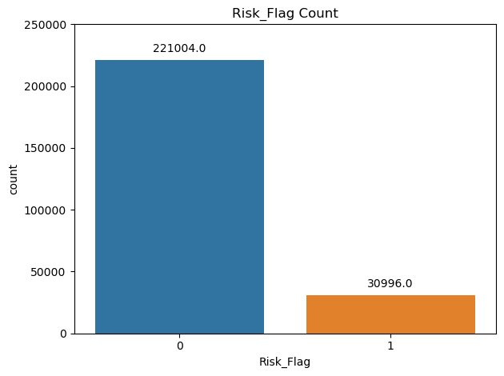
1. Data Cleansing
F . Handle Class Imbalance
Untuk mengatasi class yang tidak seimbang seperti pada gambar berikut:
Kami memutuskan untuk menggunakan teknik undersampling untuk mengatasi hal ini dan menyetarakan data berdasarkan kelas minimum.

Slide 8
2. Feature Engineering
A . Feature Extraction
Membuat beberapa fitur baru dari fitur yang sudah ada, diantaranya:
Profession Grouping: Pengelompokan profesi berdasarkan bidangnya
Generation: Pengelompokan generasi berdasarkan interval usia tertentu
Experience Level: Pengelompokan pengalaman berdasarkan perbedaan rentang pengalaman selama bekerja
Income Level: Pengelompokan level income berdasarkan perbedaan rentang income yang didapat
Current Job Loyality: Pengelompokan tingkat loyalitas peminjam terhadap perusahaan tempatnya bekerja berdasarkan seberapa lama dia bekerja di perusahaan tersebut
Income Age Ratio: Ratio Income terhadap umur
Experience Age Ratio: Ratio pengalaman terhadap umur
Job House Duration Ratio: Ratio durasi bekerja selama tinggal di rumah yang sama
yang akan digabungkan dengan feature-feature baru hasil encoding sebelumnya

Slide 9
2. Feature Engineering
B . Feature Selection
Fitur dipilih berdasarkan score dari hasil penggunaan metode SelectKBest dengan function mutual_info_classif dan berikut adalah beberapa fitur yang akan digunakan (conditional based on model):
Income Age Ratio
Income
House Ownership
Married/Single
Experience_Age_Ratio
Note : Hasil ini dapat berubah-ubah selain tergantung pada model yang dipilih nantinya juga pada pemilihan metode encoding yang dipilih nantinya, karena untuk sekarang masih secara keseluruhan gabungan menggunakan encoding tambahan yaitu binary encoding

Slide 10
2. Feature Engineering
C . Feature Tambahan
Beberapa feature yang memiliki informasi yang relevan dan mungkin akan sangat membantu membuat performansi model semakin bagus
Debt amount: Jumlah total uang yang terutang oleh seseorang atau organisasi kepada pihak lain
Living cost: Biaya hidup dapat bervariasi tergantung pada lokasi, gaya hidup, dan kebutuhan individu
Credit score: Skor kredit dihitung berdasarkan berbagai faktor, seperti riwayat pembayaran pinjaman, jumlah hutang, dan lama riwayat kredit
Loan purpose: Tujuan pinjaman adalah alasan mengapa seseorang atau organisasi meminjam uang
Total asset: jumlah keseluruhan asset yang dimiliki peminjam dalam bentuk nominal uang
Tenor: Jangka waktu pinjaman

